Slide 1
大数据前沿技术报告

Slide 2
01
发展历程
目录
02
发展现状
03
大数据处理流程
CONTENTS
04
开发框架
05
大数据时代下的软件工程

Slide 3
01
发展历程

Slide 4
01 发展历程
01
萌芽阶段
1998 年 SGI 首席科学家 John Masey 在 USENIX 大会上提出大数据的概念，他当时发表了一篇名为 Big Data and the Next Wave of Infrastress 的论文，使用了大数据来描述数据爆炸的现象

Slide 5
01 发展历程
02
发展阶段
GFS
从 20 世纪末到 21 世纪初期是大数据的发展期，在这一 阶段中大数据逐渐为学术界的研究者所关注，相关的定义、 内涵、特性也得到了进一步的丰富。
2003 至 2006 年，Google发布的 GFS、MapReduce 和 BigTable 三篇论文对大数据的发展起到重要作用
MapReduce
BigTable

Slide 6
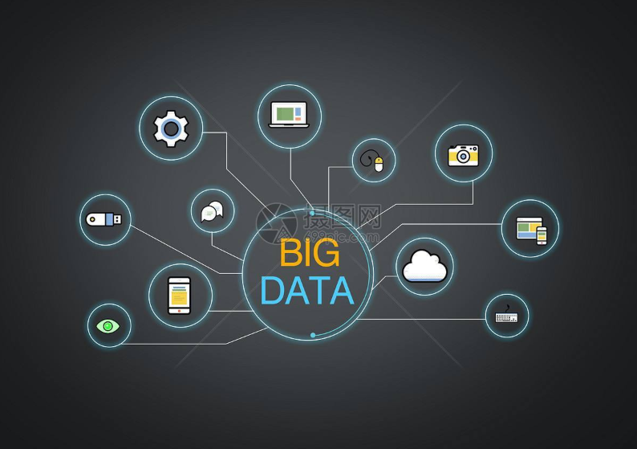
01 发展历程
03
成熟阶段
2011 年至今，是大数据发展的成熟阶段，越来越多的研究 者对大数据的认识从技术概念丰富到了信息资产与思维变革 等多个维度，一些国家、社会组织、企业开始将大数据上升为 重要战略。学术界及企业界纷纷开始将大数据研究由学术领域 向应用领域扩展，大数据技术开始向商业、科技、医疗、政府、 教育、经济、交通、物流及社会的各个领域渗透。

Slide 7
02
发展现状

Slide 8

02 发展现状
02
2012 年 3 月 29 日，美国发布《大数据研究与发展计划》，将 大数据的研究和发展上升为国家战略层次。之后，12 个联邦部门启动开展了 82 个大数据相关项目。涵盖了国防、国土安全、国家安全、能源、医疗卫生、食品药物、航空航天、 人文社会科学、地质勘查等众多领域，美国希望借助大数据技术实现这些领域的技术突破。
2013 年 10 月 31 日，英国发布《把握数据带来的机遇： 英国数据能力战略》，战略旨在促进英国在数据挖掘和价值萃 取中的世界领先地位。为实现上述目标，战略从强化数据分析技术、加强国家基础设施建设、推动研究与产研合作、确 保数据被安全存取和共享等几个方面做出了部署，并做出 11项明确的行动承诺，确保战略目标真正得以落实。
2013 年 6 月，日本公布了新的 IT 战略——《创建最尖端IT 国家宣言》，全面阐述了 2013～2020 年期间以发展开放公共数据和大数据为核心的日本新 IT 国家战略。日本政府推出 了数据分类网站（data.go.jp），目的是提供不同政府部门和机 构的数据供使用，向数据提供者和数据使用者开放数据。

Slide 9
02 发展现状
01
预热阶段
02
起步阶段
2014 年3 月，“大数据”一词首次写入政府工作报告，从这一年起，“大数据”逐渐成为各级政府和社会各界的关注热点，中央政府开始提供积极的支持政策与适度宽松的发展环境，为大数据发展创造机遇。
2015 年8 月31 日，国务院正式印发了《促进大数据发展行动纲要》对包括大数据产业在内的大数据整体发展作出了部署，体现出国家层面对大数据发展的顶层设计和统筹布局。
03
落地阶段
04
深化阶段
《十三五规划纲要》的公布标志着国家大数据战略的正式提出，彰显了中央对于大数据战略的重视。2016 年12 月，工信部发布《大数据产业发展规划（2016-2020 年）》，为大数据产业发展奠定了重要的基础。
2017 年10 月，党的十九大报告中提出推动大数据与实体经济深度融合，为大数据产业的未来发展指明方向。12 月，中央政治局就实施国家大数据战略进行了集体学习。2019 年3 月，政府工作报告第六次提到“大数据”，并且有多项任务与大数据密切相关。

Slide 10
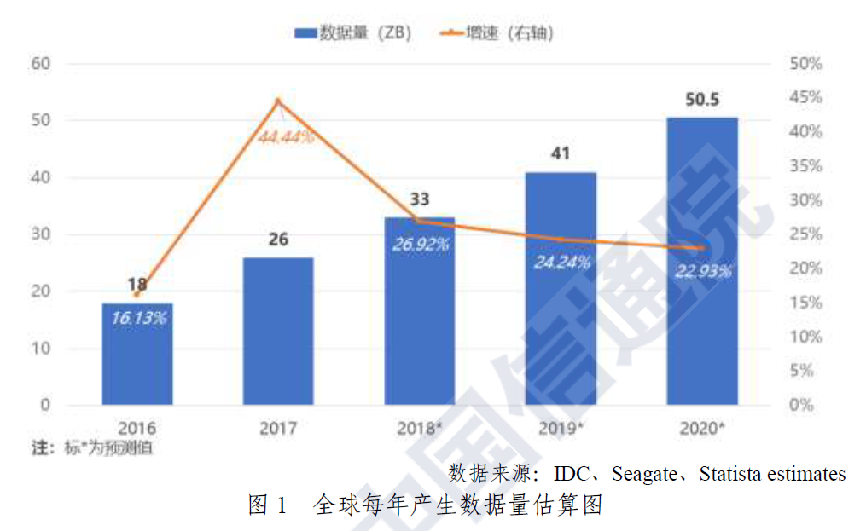
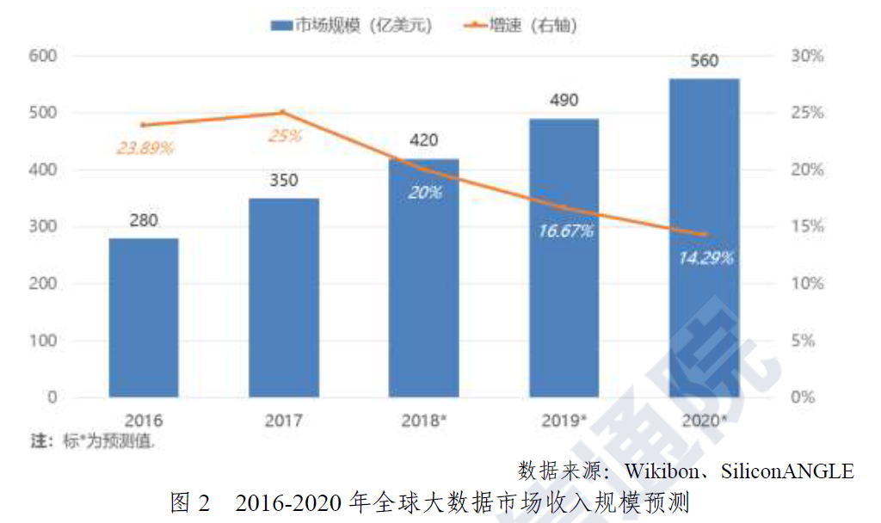
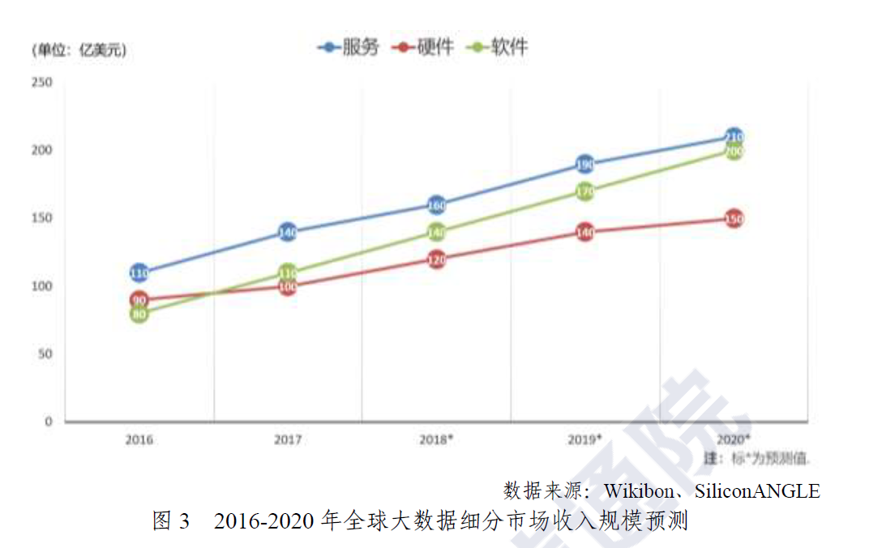
02 发展现状
国际权威机构Statista 在2019 年8 月发布的报告显示，预计到2020 年，全球大数据市场的收入规模将达到560 亿美元，较2018 年的预期水平增长约33.33%，较2016 年的市场收入规模翻一倍。随着市场整体的日渐成熟和新兴技术的不断融合发展，未来大数据市场将呈现稳步发展的态势，增速维持在14%左右。在2018-2020 年的预测期内，大数据市场整体的收入规模将保持每年约70 亿美元的增长.

Slide 11
03
大数据处理流程

Slide 12
03 大数据处理流程
数据建模与模型管理
“自动”建模。现在几乎所有云平台都提供机器学习的功能。
数据分析与可视化
在实际工作中，我们需要把数据做成表格或者图表来展示数据的价值。
数据管理与存储
提高数据的管理和存储的相关技术。
数据清洗与质量控制
脏数据和错误数据是数据分析工作的主要瓶颈，数据清理和修复约占数据科学家工作的60％。
数据收集与导入
大数据时代，“数据”不只是结构化数据，更多的是非结构化数据（图片，声音，视频）

Slide 13
04
开发框架

Slide 14

04 开发框架
01
Hadoop
02
Spark
03
Storm

Slide 15
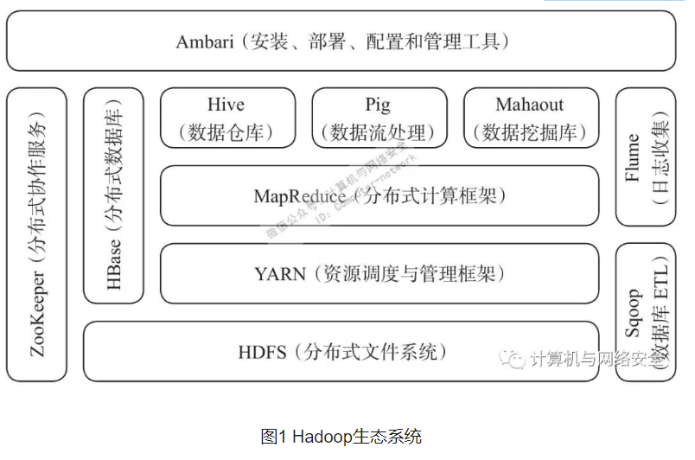
04 开发框架
Hadoop
Hadoop是Apache软件基金会下的一个开源分布式计算平台，为用户提供了系统底层细节透明的分布式基础架构。几乎所有主流厂商都围绕Hadoop进行开发和提供服务，如谷歌、百度、思科、华为、阿里巴巴、微软都支持Hadoop。它将一个大型的任务切割成多个部分给多台计算机，让每台计算机处理其中的一部分。
作为一种对大量数据进行分布式处理的软件框架，Hadoop具有以下几方面特点：
● 高可靠性。采用冗余数据存储方式，即使某副本发生故障，其他的仍能正常提供服务。
● 高效性。采用分布式存储和分布式处理两大核心技术，能高效处理PB级数据。
● 成本低。采用廉价计算机集群，成本低，普通用户很容易搭建。
● 可扩展性。可高效稳定运行在廉价的计算机集群上，扩展到数以千计的计算机节点上。
● 支持多种语言。

Slide 16
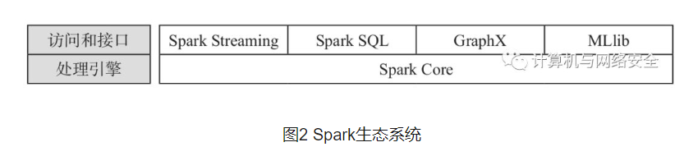
04 开发框架
Spark
用于对大规模数据的快速处理，它与Hadoop相比最大的优点就是“快”，当初设计目标也是如此。为了使程序运行更快，Spark提供了内存计算，减少了迭代计算时的I/O开销。Spark不但具备Hadoop MapReduce的优点，而且解决了其存在的缺陷，逐渐成为当今领域最热门的计算平台。
Spark具有更加高效和快速的计算能力，其特点主要有：
● 速度快。采用先进的有向无环图执行引擎，以支持循环数据流与内存计算，基于内存的执行速度比Hadoop MapReduce快上百倍，基于磁盘的执行速度也较之快十倍。
● 通用性。提供体系化的技术栈，包括SQL查询、流式计算、和图等组件，这些组件可无缝整合在同一应用中，足以应对复杂计算。
● 易用性。支持Scala、、和R等语言，API设计简洁，用户上手快，且支持交互式。
● 运行模式多样。Spark可运行在独立的集群模式中，或运行在Hadoop中，也可运行在Amazon EC2等云环境中，并且可以访问HDFS、Cassandra、HBase、Hive等多种数据源。

Slide 17
04 开发框架
Storm
与Spark最大的区别在于“实时性”的差异：Spark是“准实时”的，它先收集一段时间的数据再进行统一处理，好比看网页统计票数，每隔一段时间刷新一次；而Storm则是“完全实时”的，来一条数据就立刻处理一条，源源不断地流入。
作为一个实时处理流式数据的计算框架，Storm的特点如下：
● 整合性。Storm可方便地与消息队列系统（如Kafka）和数据库系统进行整合。
● 可扩展性。Storm的并行特性使其可以运行在分布式集群中。
● 简易的API。Storm的API在使用上既简单又方便。
● 可靠的消息处理。Storm保证每个消息都能完整处理。
● 容错性。Storm可以自动进行故障节点的重启，以及节点故障时任务的重新分配。
● 支持多种语言。Storm支持使用各种语言来定义任务。

Slide 18
04 开发框架
就像目前云计算市场中风头最劲的混合云一样，越来越多的组织和个人采用混合式大数据平台架构，因为每种架构都有其自身的优缺点。比如Hadoop，其数据处理速度和难易度都远不如Spark和Storm，但是由于硬盘断电后其数据可以长期保存，因此在处理需要长期存储的数据时还需要借助于它。不过由于Hadoop具有非常好的兼容性，因此也非常容易同Spark和Storm相结合使用，从而满足不同组织和个人的差异化需求。

Slide 19
05
大数据时代下的软件工程

Slide 20
05大数据时代下的软件工程
01
大数据时代下的软件工程
服务工程和群体软件工程
以服务为建设的基本原则，根据实际需要进行
变化，通过分布式的应用和互操作性虚拟化管
理对对软件工程进行维护。通过这种方式，能
够有效将网络中的软件虚拟化，强调互操作性，
解决分布、动态变化情境下和异构环境下数据，
解决的系统集成和协作的问题。在多个新兴领
域中得到广泛的应用，例如云计算、移动互联
网、大数据等。

Slide 21
05大数据时代下的软件工程
02 众包软件服务工程中的大数据
在软件服务工程中会产生大量的密集型数据，包括历史密集型数据和流式密集型数据。目前国际上已经有很多学者在关注众包软件服务工程中出现的密集型数据和流式数据，尤其是在线服务。如何将密集型数据的分析、价值、平台、基础设施等作为服务，是目前大数据时代背景下软件服务工程的核心问题。这些数据的传输直接决定了软件的服务寿命，和众包软件能否进行良好的开发协作、正常运行管理有着重要的关系。

Slide 22
05大数据时代下的软件工程
03 密集型数据科研第四范式
要建立独立的科研第四范式对密集型数据进行研究。要确认第四范式的方法以及结构，并对存在的关键性问题进行分析.要由原本的数据、信息、模型、模拟推演的过程逐渐转变为数据、信息、知识、价值服务、策略意义的第四范式模型。在全新的研究模式中，要对数据整合驱动、需求度量价值、情境约束等进行分析。其中，知识及价值服务是整个研究的基础和重点，要针对密集型数据整合服务领域，对密集型数据将的处理、管理、分析、应用等多个方面进行研究，建立统一的理论体系和研究方法，提高密集型数据生命期信息学流程驱动软件的服务生命期，对目前第四范式建立存在的问题进行针对性的解决，适应大数据时代的发展。

Slide 23
THANKS !

